Slide 2
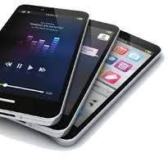

Slide 3
奏 樂
靜 默

Slide 4
宣 召
Call to Worship

Slide 5
宣召 詩篇95
啟：來啊，咱著向耶和華唱歌
應：向救咱的的石磐出歡喜的
聲
啟：咱當到祂的面前感謝祂
應：用詩歌向祂出歡喜的聲

Slide 6
啟：因為耶和華是大的上帝
應：是大的王，贏過攏總的上帝
啟：地深的所在在祂的手中
應：山高的山尖亦屬於祂
啟：洋海屬於祂，是祂創造的
應：乾地亦是祂的手造成的

Slide 7
啟：來啊，咱當鞠躬敬拜
應：跪落在創造咱的耶和華的面
前
啟：因為祂是咱的上帝
應：咱是祂養飼的百姓，是祂手
下的羊

Slide 8
啟：今仔日，恁若聽祂的聲
齊聲：就不可硬恁的心

Slide 9
聖詩 第461首 我的信心 若無定

Slide 10
我的信心若無定(1/4)
我的信心若無定祂必牽我手
設使魔鬼將要贏祂必牽我手
祂必牽我手祂必牽我手
因為耶穌疼我到極
祂必牽我手

Slide 11
我的信心若無定(2/4)
我的疼心若在冷祂必牽我手
因為我心無堅定祂必牽我手
祂必牽我手祂必牽我手
因為耶穌疼我到極
祂必牽我手

Slide 12
我的信心若無定(3/4)
耶穌時刻在導我祂要牽我手
因為祂有愛惜我祂必牽我手
祂必牽我手祂必牽我手
因為耶穌疼我到極
祂必牽我手

Slide 13
我的信心若無定(4/4)
耶穌看我做寶貝祂要牽我手
祂必與我到路尾祂必牽我手
祂必牽我手祂必牽我手
因為耶穌疼我到極
祂必牽我手
阿們

Slide 14
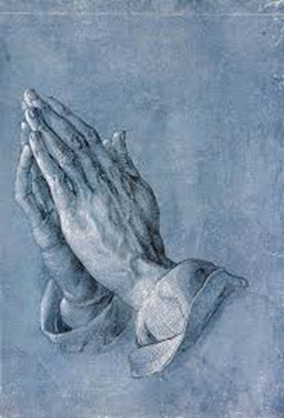
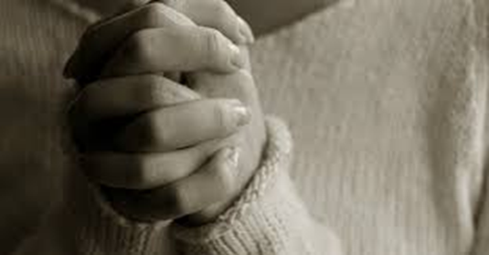
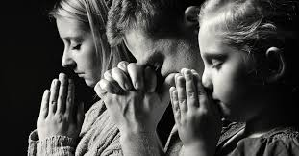
祈禱 Prayer

Slide 15
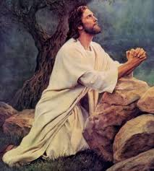
主禱文(1/2)
阮在天裡的父
願祢的名聖
祢的國臨到
祢的旨意得成
在地裡親像在天裡
阮的日食今仔日給阮
赦免阮的辜負

Slide 16
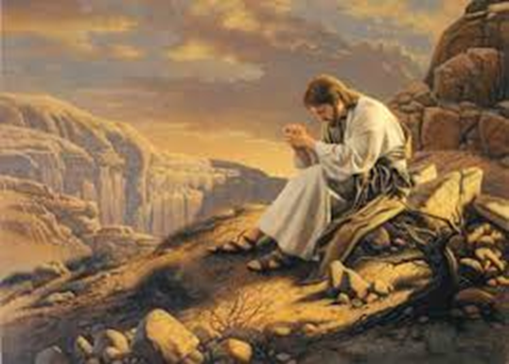
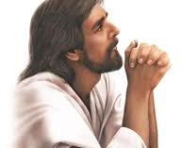
主禱文(2/2)
親像阮亦有赦免
辜負阮的人
勿得導阮入於試
著救阮脫離彼個惡的
因為國，權能，榮光
攏是祢所有
代代無盡。阿們！

Slide 17
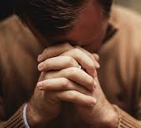
“主聽阮祈禱”
主聽阮祈禱
賞賜阮平安
阿們

Slide 18
獻詩 Special Music
我所愛的媽媽
亞伯蘭詩班
弟兄團契

Slide 19
我所愛的媽媽(1/2)
想起我的媽媽 我就欲感謝上帝
細漢教我吟詩讚美主 她閣教我祈禱 萬事交託上帝 說世上無困難的事 想起我的媽媽 我就欲快樂唱歌 細漢教我吟詩讚美主 她閣教我祈禱 萬事交託上帝

Slide 20
我所愛的媽媽(2/2)
說世上無困難的事 時常替我祈禱照顧我 給我鼓勵認真跟主腳步
*世上寶貝是她 世上寶貝是她 我心所愛的媽媽(*x2)

Slide 21
獻詩 Special Music
康乃馨
亞伯蘭詩班
弟兄團契
會眾

Slide 22
康乃馨 (1/2)
在胸前別一朶剪絨花, 思念老母的栽培. 她照顧我身體勇健, 也關心靈魂活命, 她常常為我來祈禱, 我當用孝心來服事

Slide 23
康乃馨 (2/2)
老母之愛比山較高, 比海復較深, 她的慈愛親像水泉, 流落在我心, 啊! 老母妳的恩情,永遠講不盡.

Slide 24
讀經 Scripture Lessons
約翰一書
4:7~12

Slide 25
7 親愛的弟兄啊，我們應當彼此相愛，因為愛是從神來的。凡有愛心的，都是由神而生，並且認識神。
8 沒有愛心的，就不認識神，因為神就是愛。

Slide 26
9 神差他獨生子到世間來，使我們藉著他得生，神愛我們的心在此就顯明了。
10 不是我們愛神，乃是神愛我們，差他的兒子為我們的罪作了挽回祭，這就是愛了。
11
親愛的弟兄啊，神既是這樣愛我們，我們也當彼此相愛。

Slide 27
11 親愛的弟兄啊，神既是這樣愛我們，我們也當彼此相愛。
12 從來沒有人見過神，我們若彼此相愛，神就住在我們裡面，愛他的心在我們裡面得以完全了。

Slide 28
主日信息 上帝賜母愛!!
謝信中牧師

Slide 29
聖詩第433首 懇求上帝 施恩賜福

Slide 30
433 懇求上帝施恩賜福 (1/5)
懇求上帝施恩賜福
保佑一家安樂
是大是小信主基督
大家相愛和睦

Slide 31
433 懇求上帝施恩賜福 (2/5)
父慈,子孝,夫妻保老
兄弟姊妹和好
虔誠祈禱,勤讀聖經
成做屬主家庭

Slide 32
433 懇求上帝施恩賜福 (3/5)
全家大小做主聖徒
所行照主法度
待人接物為主見證
凡事做主光燈

Slide 33
433 懇求上帝施恩賜福 (4/5)
安份守己敬虔知足
不敢放縱私慾
或是快樂,或是艱難
求主賜阮平安

Slide 34
433 懇求上帝施恩賜福 (5/5)
今求救主站阮中央
成做伊甸樂園
大家相愛彼此和睦
享受地上天國
阿們

Slide 35
主，求祢鑒納阮虔誠奉獻
主，求祢鑒納阮虔誠奉獻，阮滿心感謝祢極大恩典，今求祢賜福祢所疼子兒，享受祢慈愛永遠無離

Slide 36
金 句
約翰福音書13:34

Slide 37
台:我用新的誡命互恁，就是恁著相疼；親像我曾疼恁，恁亦著按呢相疼
華:我賜給你們一條新命令，乃是叫你們彼此相愛；我怎樣愛你們，你們也要怎樣相愛。

Slide 38
介紹與報告

Slide 39
1. 歡迎－歡迎弟兄姊妹一同到聖殿敬拜，願 主賜福您全家。主日後有愛餐分享，請兄姊留步享用。本主日是母親節，為紀念母親辛勞，本會將贈送母親經精美小禮物感謝母親辛勞，請弟兄今日一同協力幫忙洗碗清潔。

Slide 40
2. 恭喜－本會鍾金盛執事與周永丕執事幼女Amy於5/5晚喜獲麟兒(Samuel)，恭喜並願 主賜福Amy全家。

Slide 41
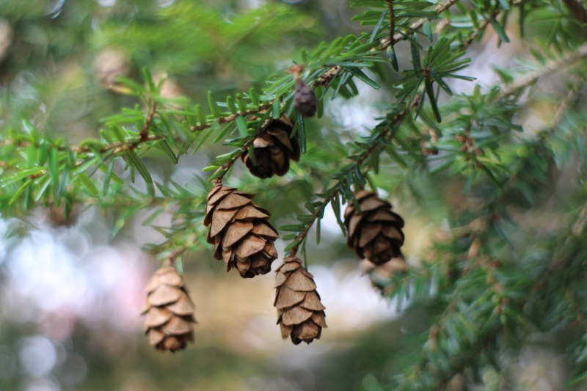
3. 松年團契週間聚會—本週5/16週四松年團契週間聚會，時間早上10時(含中餐)，生活分享，歡迎兄姊踴躍參加。

Slide 42
5.南加州TPC靈修會 - 6/7-9 TPC將舉辦聯合靈修會 ，主題：活出基督: 突破 更新。地點Murrieta Hot springs 請弟兄姊妹預留時間準備參加。今年邀請張景祥牧師前來分享．請兄姊向蘇秀瑛執事報名。

Slide 43
頌 榮 Doxology

Slide 44
513 願主賜福保護你
願主賜福保護你
願上帝的榮光遍照你
亦用慈悲款待你
願耶和華常常看顧你
賞賜你平安! 阿們

Slide 45
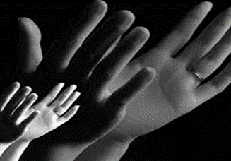
阿們頌 Amen

Slide 46
願您平安
願您平安，攏不再驚惶
主會保守您一家大小平安
願您剛強，在真理站在
主會引導您恩典滿滿
願咱相愛表明主的愛
願四圍的人從咱
看見耶穌，主就在此
高高在看咱
賞賜信心，盼望及仁愛

Slide 47
殿 樂 The Postlude

